Slide 1
蛋 白 质 设 计 赛
基于LSTM的氨基酸序列预测
XJTU-China
汇报人：李畅翱 时间：2023年8月

Slide 2


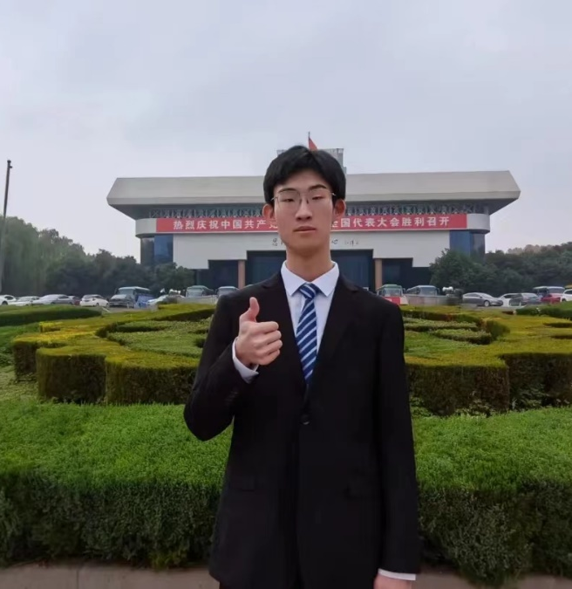
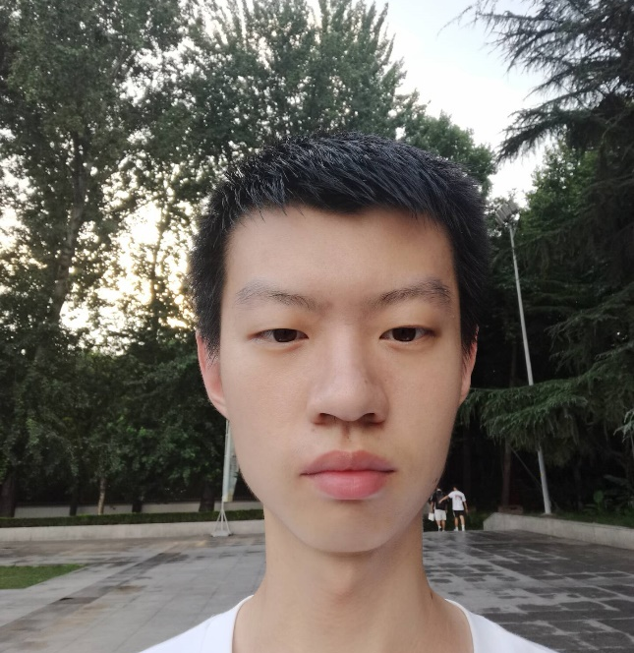
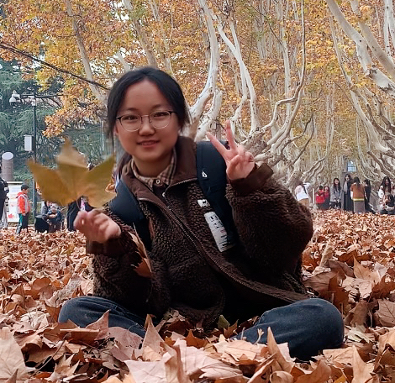
团队成员
陈泓宇
19级化生试验班
刘少山
21级强基生物
李畅翱
21级生物技术
谢佳川
21级化生试验班
屠隆丹
21级强基生物

Slide 3
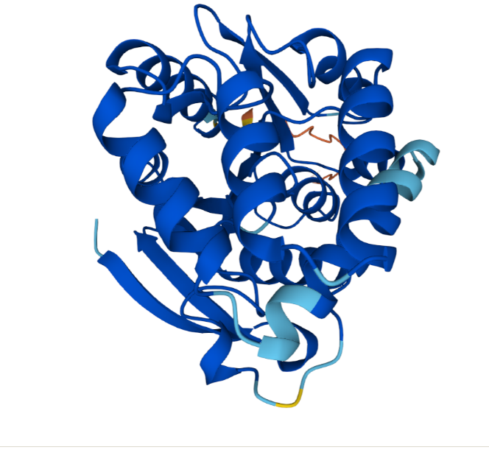
思考角度与待解决问题
如何表示氨基酸的性质
如何刻画蛋白质的三维结构
Please replace text, click add relevant headline, modify the text content, also can copy your content to this directly.
如何表示氨基酸位于特定序列中的作用
.

Slide 4
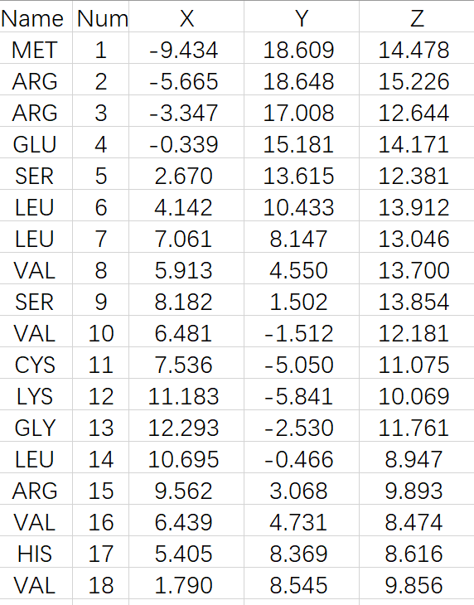


三维结构的刻画

Slide 5
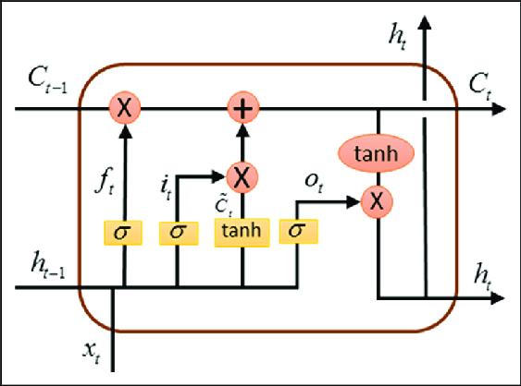
时序信息与LSTM
……
M
R
E
S
M
L
R
M
M
L

Slide 6
疑惑与不解
选择性
活性
OR
Please replace text, click add relevant headline, modify the text content, also can copy your content to this directly.
.

Slide 7
蛋 白 质 设 计 赛
谢 谢
THANK YOU

